Slide 1
PTT开发讲解
主讲：陈聪

Slide 2
主要内容
对讲机介绍及工作原理
PTT 介绍及工作原理
PTT Driver 需求及开发
PTT HAL/Service/App 需求及开发
PTT 测试方法
遇到的问题

Slide 3
对讲机介绍及原理
对讲机介绍
对讲机的英文名称是 two way radio，它是一种双向移动通信工具，在不需要任何网络支持的情况下，就可以通话，没有费用产生，适用于相对固定且频繁通话的场合。
对讲机目前有三大类：
1、模拟对讲机
采用模拟通信技术设计，将储存的信号调制到对讲机传输频率。
2、数字对讲机
采用数字技术设计，将语音信号数字化，以数字编码形式传播。
3、IP对讲机
利用移动通信的数据通道，将话音数字化，压缩，然后经现有的公众移动数据网络发送出去，形成集群通信体系。

Slide 4
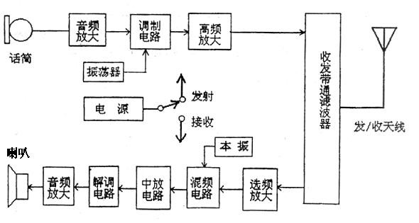
对讲机介绍及原理
模拟对讲机工作原理图

Slide 5
对讲机介绍及原理
对讲机工作原理
1、发射部分
锁相环和压控振荡器（VCO）产生发射的射频载波信号，经过缓冲放大，激励放大、功放，产生额定的射频功率，经过天线低通滤波器，抑制谐波成分，然后通过天线发射出去。
2、接收部分
接收部分将来自射频的放大信号与来自锁相环频率合成器电路的第一本振信号在第一混频器处混频并生成第一中频信号。第一中频信号通过晶体滤波器进一步消除邻道的杂波信号。滤波后的第一中频信号进入中频处理芯片，与第二本振信号再次混频生成第二中频信号，第二中频信号通过一个陶瓷滤波器滤除无用杂散信号后，被放大和鉴频，产生音频信号。音频信号通过放大、带通滤波器、去加重等电路，进入音量控制电路和功率放大器放大，驱动扬声器，得到人们所需的信息。

Slide 6
对讲机介绍及原理
对讲机的工作原理
3、调制信号及调制电路
人的话音通过麦克风转换成音频的电信号，音频信号通过放大电路、预加重电路及带通滤波器进入压控振荡器直接进行调制。
4、信令处理
CPU产生CTCSS/CDCSS信号经过放大调整，进入压控振荡器进行调制。接收鉴频后得到的低频信号，一部分经过放大和亚音频的带通滤波器进行滤波整形，进入CPU，与预设值进行比较，将其结果控制音频功放和扬声器的输出。即如果与预置值相同，则打开扬声器，若不同，则关闭扬声器。

Slide 7
PTT介绍及工作原理
PTT介绍
PTT（Push to Talk）即一键通，是指是一种移动电话服务，利用GPRS手机的即按即说（PoC：Push-to-Talk over Cellular）服务达成类似无线电话的通讯方式。 Push to Talk本来是指无线电话的对讲方式，只要按下PTT按键即可通话，后来在3G行动业务中中华电信译为一键通。
PTT手机实际上就是集成了对讲机功能的手机，用户按下手机上的对讲键，就可以与任何地方的群组或个人直接进行通话。
普通对讲机不需要网络，只能在短距离内，靠功率发射通话。而PTT手机可以通达至手机网络可以覆盖到的地方，几乎没有距离限制。
M60的主板集成了PTT模块（A1852），不需要网络，可以进行短距离通话。

Slide 8
PTT介绍及工作原理
M60 PTT 工作原理：
Key Event
PTT 按键
PTT Service
API
PTT Driver
SQ Event
SQ 跳变
切换状态
RX
PTT 模块
Speaker
API
设置参数
PTT APP
PTT HAL
TX
PTT Mic
天线

Slide 9
PTT Driver 需求及开发
PTT Driver需求
PTT 硬件上通过 UART 跟 电路板相连，请实现 PTT UART驱动，上层可以通过UART节点发送和接收AT command。
1. UART 节点
2. Power on/off 接口
3. RX/TX 模式切换接口
4. 开关PA接口 (M60用开关来切换speaker PA)
5. 开关麦克风接口(M60有两个麦克风，PTT单独有一个)
6. 传送SQ 上升沿和下降沿Event给上层

Slide 10
PTT Driver 需求及开发
Uart 设备节点
平台Uart 设备节点与系统设备名称对应关系：
UART1 => /dev/ttyMT0
UART2 => /dev/ttyMT1
UART3 => /dev/ttyMT2
UART4 => /dev/ttyMT3
PTT 使用串口是/dev/ttyMT2，波特率9600，操作需要权限：
1、临时权限：
adb shell下：chmod 0666 /dev/ttyMT2
2、永久权限：
alps/mediatek/config/{PROJECT}/init.project.rc
#/dev/ttyMT2 for Connectivity BT/FM/GPS usage
- chmod 0660 /dev/ttyMT2
+ chmod 0666 /dev/ttyMT2

Slide 11
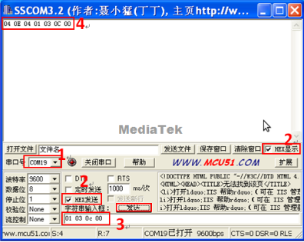
PTT Driver 需求及开发
Uart 设备节点验证
用UART cable将设备和PC连接起来，使用“串口调试助手”，设置URAT3对应的串口和baudrate（9600），以HEX格式发送“01 03 0C 00”， 如果能看到设备回复“04 0e 04 01 03 0c 00”，即表示URAT3是通的。

Slide 12
PTT Driver 需求及开发
PTT Driver文件
PTT Driver 文件：
alps/mediatek/kernel/drivers/ptt_a1852/ptt_a1852.c
对 ptt_a1852.c 读写操作需要权限：
1. 临时权限
adb shell：
chmod 666 /sys/devices/platform/ptt_a1852/ptt_a1852
2. 永久权限
alps/mediatek/config/{PROJECT}/init.project.rc
+ chmod 0666 /sys/devices/platform/ptt_a1852/ptt_a1852

Slide 13
PTT Driver 需求及开发
PTT 模块工作状态
为了更好的控制 PTT 模块工作， PTT 模块共设置了6种工作状态，并在文件ptt_a1852.c 的 store_ptt_a1852() 函数中进行处理，包括上电/下电、RX/TX切换、开关PA、开关Speaker、开关麦克风等。
typedef enum
{
PTT_CMD_POWERON = 0x01, // 打开PTT模块
PTT_CMD_POWEROFF, // 关闭PTT模块
PTT_CMD_ENABLE_RX, // 接收模式，非休眠状态（信息进入时）
PTT_CMD_DISABLE_RX, // 接收模式，休眠状态（信息未进入）
PTT_CMD_ENABLE_TX, // 按下PTT键，发射模式（发送信息开始）
PTT_CMD_DISABLE_TX // 放开PTT键，接收模式（发送信息结束）
} PTT_CMDS;

Slide 14
PTT Driver 需求及开发
PTT 模块工作状态
case PTT_CMD_POWERON:
ptt_a1852_pow_on();
ptt_a1852_rxtx_mode(1);
ptt_a1852_mircophone_off();
break;
case PTT_CMD_POWEROFF:
ptt_a1852_pow_off();
ptt_a1852_mircophone_off();
ppt_a1852_speaker_switch_off();
break;
case PTT_CMD_ENABLE_RX:
ptt_a1852_rxtx_mode(1);
ppt_a1852_speaker_switch_on();
ppt_a1852_PA_set_enable();
break;
case PTT_CMD_DISABLE_RX:
ppt_a1852_PA_set_disable();
ppt_a1852_speaker_switch_off();
break;
case PTT_CMD_ENABLE_TX:
ptt_a1852_rxtx_mode(0);
ptt_a1852_mircophone_on();
break;
case PTT_CMD_DISABLE_TX:
ptt_a1852_mircophone_off();
ptt_a1852_rxtx_mode(1); //switch to rx by default
break;

Slide 15
PTT Driver 需求及开发
Power on/off 接口
PTT 模块初始状态未上电，需要先上电后才能设置 PTT 模块的模式以及工作参数，Power on/off 接口就是用于PTT模块的上电/下电。
Power on 接口：ptt_a1852_pow_on()
Power off 接口：ptt_a1852_pow_off()
在实际中情况中，PTT 模块上电/下电的同时，会对 RX/TX 模式、麦克风、扬声器等进行设置，分别对应 PTT_CMD_POWERON/PTT_CMD_POWEROFF 两种状态。上层可以通过向 ptt_a1852.c 文件写对应 的值，即可控制 PTT 模块上电/下电。
命令行控制打开/关闭PTT 模块，adb shell 下：
echo 0x01 > /sys/devices/platform/ptt_a1852/ptt_a1852
echo 0x02 > /sys/devices/platform/ptt_a1852/ptt_a1852

Slide 16
PTT Driver 需求及开发
RX/TX 模式切换接口
PTT 模块有 RX（接收）和 TX（发射）两种模式。PTT 模块在正常工作状态下，两种模式不共存，仅能处于其中一种模式，即接收信息时不能发送信息，发送信息时不能接收信息。
RX/TX 模式切换接口：ptt_a1852_rxtx_mode(int mode)
传入参数 mode 为1，切换到RX；为0，切换到TX。
PTT 模块进行RX /TX 模式切换，同时会对PA、麦克风、扬声器进行设置。实际中为了更好进行控制，分成了四种工作状态： PTT_CMD_ENABLE_RX、PTT_CMD_DISABLE_RX、 PTT_CMD_ENABLE_TX 和 PTT_CMD_DISABLE_TX。
命令行控制四种工作状态，adb shell 下：
echo 0x03 > /sys/devices/platform/ptt_a1852/ptt_a1852
echo 0x04 > /sys/devices/platform/ptt_a1852/ptt_a1852
echo 0x05 > /sys/devices/platform/ptt_a1852/ptt_a1852
echo 0x06 > /sys/devices/platform/ptt_a1852/ptt_a1852

Slide 17
PTT Driver 需求及开发
开关PA接口
PA指扩音装置，控制平台音频通路。
打开PA和Speaker：
ppt_a1852_speaker_switch_on();
ppt_a1852_PA_set_enable();
关闭PA和Speaker
ppt_a1852_PA_set_disable();
ppt_a1852_speaker_switch_off();

Slide 18
PTT Driver 需求及开发
开关麦克风接口
M60一共有三个麦克风，包括平台使用的两个麦克风（主麦，副麦），以及PTT独有的一个麦克风。此处的麦克风接口仅指PTT 麦克风接口。
打开PTT麦克风：
ptt_a1852_mircophone_on()
关闭PTT麦克风：
ptt_a1852_mircophone_off()

Slide 19
PTT Driver 需求及开发
传送 SQ 上升沿和下降沿 Event 给上层
数字电路中，数字电平从低电平（数字“0”）变为高电平（数字“1”）的那一瞬间（时刻）叫作上升沿；数字电平从高电平（数字“1”）变为低电平（数字“0”）的那一瞬间叫作下降沿。
M60 PTT 模块 RX 模式分为：非休眠状态（有信息进入）和休眠状态（无信息进入）。通过传送 SQ 上升沿和下降沿 Event，即可达到两种状态的切换。
SQ 下降沿中断，对方有开始说话；SQ 上升沿中断，对方讲话讲完。SQ 跳变的时候会发送一次 KEYCODE_PTT_SQRX 事件，上层接收到后 PTT Service 会调用方法，读取并返回 SQ 的状态。通过判断 SQ 状态，控制 PTT 模块状态的切换。

Slide 20
PTT HAL/Service/App需求及开发
PTT HAL/Service/APP需求
1、PTT HAL
请参考附件"A1852串口AT通信协议1.3.pdf"，请把里面5个AT command封装成函数接口.
2、PTT Service
处理 PTT 相关事件，控制PTT模块工作状态的切换。
3、PTT Application
请在设置->无线和网络 中添加PTT菜单，提供开关PTT，配置PTT功能(通过HAL里面5个AT command)。

Slide 21
PTT HAL/Service/App需求及开发
PTT HAL
HAL即硬件抽象层，是位于操作系统内核与硬件电路之间的接口层，其目的在于将硬件抽象化。
PTT 模块（A1852）提供 AT 指令接口，通过这些 AT 指令可以方便地跟模块进行通信和控制。
AT 即 Attention，AT 指令一般应用于终端设备与 PC 应用之间的连接与通信。AT 指令作为一个接口标准，它的返回值和格式都是固定的。
1、AT 指令的两种形式：
（1）无参数指令: AT+<command>
（2）带参数指令: AT+<command>=<par1>,<par2>,<par3>...
2、AT 指令的返回值基本格式：
<CR><LF><回应字串><CR><LF>
<CR> 回车，0x0D
<LF> 换行，0x0A

Slide 22
PTT HAL/Service/App需求及开发
AT Command
根据附件“A1852串口AT通信协议1.3.pdf”，需要封装五组 AT 指令集，每组指令集都包括 AT 命令及AT 命令应答。
1、AT+DMOCONNECT 握手信令
握手信令旨在证明模块运作正常，终端每发送一次，模块在收到此信令后回复应答信令；如 3 次握手信令没有收到模块应答,则终端重启模块。
格式： AT+DMOCONNECT
+DMOCONNECT 握手应答
握手应答信令,模块必须在收到 DMOCONNECT 信令后,第一时间应答。
格式：+DMOCONNECT:X
示例：+DMOCONNECT:0
参数： 0 待机休眠状态或正常接收状态
1 发射状态

Slide 23
PTT HAL/Service/App需求及开发
2、 AT+DMOSETGROUP 设置组命令
设置组命令是设置模块的工作参数。
格式：AT+DMOSETGROUP=GBW,TFV,RFV,CTCSS,SQ,POWER
示例：AT+DMOSETGROUP=0,409.7500,409.7500,01,1,1
参数：GBW 带宽设置（0： 12.5K ，1： 25K ）
TFV 发射频率值（400.0000M-470.0000M，12.5K 和25K 整数倍）
RFV 接收频率值（400.0000M-470.0000M）
CTCSS 连续语音控制静噪系统（01-121）
SQ 静噪级别（0-8）
POWER 功率（0 ：小功率，1 ：大功率）
注意： TFV和RFV为相同频率，共用同一个 CTCSS。

Slide 24
PTT HAL/Service/App需求及开发
+DMOSETGROUP 设置组应答
模块收到设置组命令后，返回操作结果。
格式：+DMOSETGROUP:X
示例：+DMOSETGROUP:0
参数： 0 成功
1 数据设置超出范围
3、AT+DMOAUTOPOWCONTR 自动省电功能设置命令
设置模块自动省电功能。
格式：AT+DMOAUTOPOWCONTR=X
示例：AT+DMOAUTOPOWCONTR=0
参数： 0 设置省电开启
1 设置省电关闭

Slide 25
PTT HAL/Service/App需求及开发
+DMOAUTOPOWCONTR 自动省电功能设置应答
模块自动省电功能设置结果应答。
格式：+DMOAUTOPOWCONTR:X
参数： 0 开启
1 禁止
4、 AT+DMOVERQ 查询模块参数
设置模块自动省电功能。
格式： AT+DMOVERQ
+DMOVERQ 查询模块应答
模块收到查询模块参数命令后，返回操作结果。
格式：+DMOVERQ:X
参数：X 软件版本号（V1.1）

Slide 26
PTT HAL/Service/App需求及开发
5、 AT+DMOSETVOLUME 设置音量命令
设置模块的音量级别。
格式：AT+DMOSETVOLUME=X
示例：AT+DMOSETVOLUME=1
参数：X 为音量级别（ 1-8 ）
+DMOSETVOLUME 音量设置应答
设置模块的音量级别结果应答。
格式：+DMOSETVOLUME=X
示例：+DMOSETVOLUME=1
参数： 0 设置成功
1 设置失败

Slide 27
PTT HAL/Service/App需求及开发
android_serialport_api
Andrioid 平台源码中 SerialPort API 相关文件:
frameworks/base/core/java/android/hardware/SerialPort.java
frameworks/base/services/core/java/com/android/server/SerialService.java
frameworks/base/core/java/android/hardware/SerialManager.java
frameworks/base/core/jni/android_hardware_SerialPort.cpp
frameworks/base/services/core/jni/com_android_server_SerialService.cpp
frameworks/base/core/java/android/hardware/ISerialManager.aidl
Andrioid 平台 SerialPort API 目前验证有问题，Google 有一个项目专门用来支持串口开发：android_serialport_api。M60 项目 AT 命令发送及接受就用到了android_serialport_api ，其下载地址如下：
https://code.google.com/p/android-serialport-api/ 谷歌代码库
https://github.com/cepr/android-serialport-api/ GITHUB代码库

Slide 28
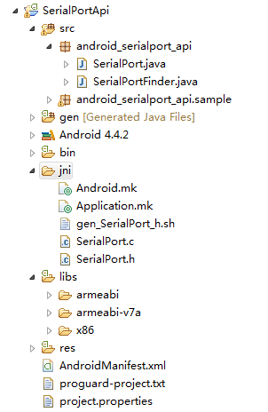
PTT HAL/Service/App需求及开发
android_serialport_api 工程结构

Slide 29
PTT HAL/Service/App需求及开发
android_serialport_api 介绍
说到 Android SerialPort，就不得不提 JNI (Java Native Interface) 技术，它使得 Java 中可以调用 C 语言编译生成的库。android-serialport-api 的作者写了一个 C 语言的动态链接库 serial_port.so (自动命名成 libserial_port.so），并把它放在了 libs/armeabi 里，其 C 语言源文件在项目的 jni 文件夹中。
注意，必须将调用动态链接库 serial_port.so 的 Java 类放入到src文件夹下的 android_serialport_api 包下。这里一定要将包名命名成这个，因为在写 C 语言链接库时候，函数的命名是和调用它的类所在的包名相关的，一旦包名与链接库中函数的命名不相符，就不能调用动态链接库的函数。在 jni 中的SerialPort.h文件中有：
#include <jni.h>
/* Header for class android_serialport_api_SerialPort */
#ifndef _Included_android_serialport_api_SerialPort
#define _Included_android_serialport_api_SerialPort

Slide 30
PTT HAL/Service/App需求及开发
android_serialport_api 介绍
android_serialport_api 包下，有 SerialPort.java 和 SerialPortFinder.java 两个类。SerialPort.java 类是用来加载 serial_port.so 库文件，通过 JNI 的方式来打开和关闭串口。 SerialPortFinder.java 类是用来找到系统中可用的串口。SerialPort.java 类主要代码：
public SerialPort(File device, int baudrate, int flags) throws SecurityException, IOException{
…
mFd = open(device.getAbsolutePath(), baudrate, flags);
if (mFd == null) {
throw new IOException();
}
mFileInputStream = new FileInputStream(mFd);
mFileOutputStream = new FileOutputStream(mFd);
}
// JNI
private native static FileDescriptor open(String path, int baudrate, int flags);
public native void close();
static {
System.loadLibrary("serial_port");
}

Slide 31
PTT HAL/Service/App需求及开发
android_serialport_api 介绍
串口的操作不外乎以下四方面：
1、打开串口（单例模式）
private SerialPort mSerialPort = null;
public SerialPort getSerialPort() throws SecurityException, IOException {
if (null == mSerialPort ) {
…
mSerialPort = new SerialPort(device, baudrate, 0);
}
return mSerialPort;
}
2、关闭串口
public void closeSerialPort() {
if (mSerialPort != null) {
mSerialPort = null;
}
}

Slide 32
PTT HAL/Service/App需求及开发
android_serialport_api 介绍
3、读串口
mInputStream = mSerialPort.getInputStream();
try {
byte[] buffer = new byte[1024];
int size = inputStream.read(buffer);
if (size > 0) {
result = new String(buffer, 0, size);
}
} catch (IOException e) {
e.printStackTrace();
}
4、写串口
mOutputStream = mSerialPort.getOutputStream();
try {
outputStream.write(new String(msg).getBytes());
outputStream.write('\n');
} catch (IOException e) {
e.printStackTrace();
}

Slide 33
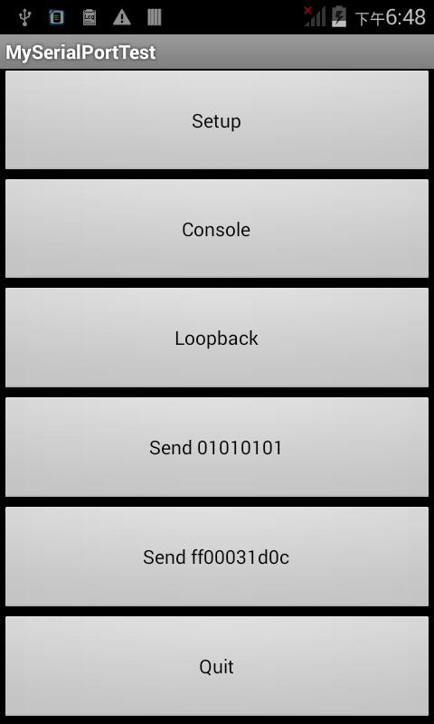
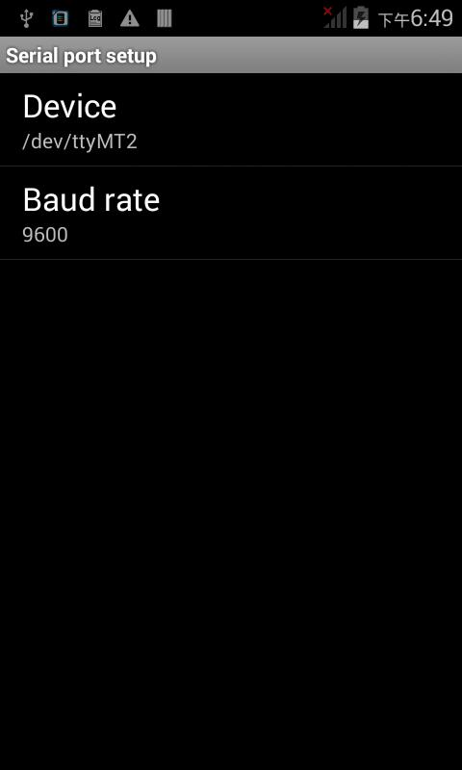
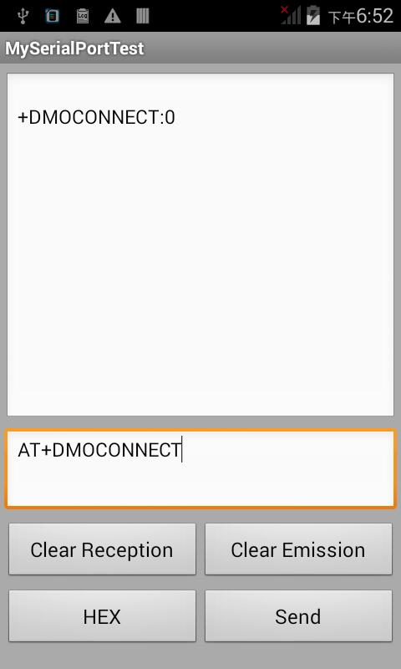
PTT HAL/Service/App需求及开发
android_serialport_api 验证
安装 android_serialport_api 项目apk，启动并设置Device(/dev/ttyMT2)和Baud rate(9600)，便可以发送 AT 命令验证端口及设置 PTT 模块工作参数。注意，只有发送系统需要处理的AT指令才会返回操作结果，否则无输出。

Slide 34
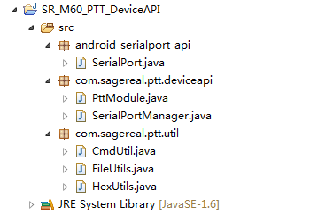
PTT HAL/Service/App需求及开发
sagereal_ptt_deviceapi
sagereal_ptt_deviceapi.jar 是为 M60 PTT 提供的API，包括 PTT Module 封装、SerialPort 封装、AT Command 封装等。

Slide 35
PTT HAL/Service/App需求及开发
sagereal_ptt_deviceapi
1、PTT Module 封装
在 sagereal_ptt_deviceapi.jar 的 PttModule.Java 类中，提供了获取PttModule 实例的公开静态方法。得到 PttModule 实例后，可以打开/关闭 PTT 模块，切换 PTT 工作状态，获取 SQ 值。
得到 PttModule 实例：
public static synchronized PttModule getInstance()
打开/关闭 PTT：
public boolean setPowerOn()
public boolean setPowerOff()
切换 PTT 工作状态：
public boolean setRXEnable()
public boolean setRXDisable()
public boolean setTXEnable()
public boolean setTXDisable()
获取 SQ 值：
public int getSQEvent()

Slide 36
PTT HAL/Service/App需求及开发
sagereal_ptt_deviceapi
2、SerialPort 封装
在 sagereal_ptt_deviceapi.jar 的 SerialPortManager.java 类中，提供了获取 SerialPortManager 实例的公开静态方法。得到 SerialPortManager实例后，可以打开和关闭串口，得到输出流和输出流。
得到SerialPortManager 实例：
public static synchronized SerialPortManager getInstance()
打开串口：
public void open() throws SecurityException, IOException, InvalidParameterException
关闭串口：
public void close()
得到输出流：
public OutputStream getOutputStream()
得到输入流：
public InputStream getInputStream()

Slide 37
PTT HAL/Service/App需求及开发
sagereal_ptt_deviceapi
3、AT Command 封装
在 sagereal_ptt_deviceapi.jar 的 CmdUtil.java 类中，提供了获取 和发送 AT 指令、接收 AT 指令返回值的公开静态方法，引包后可直接调用。
获取AT指令：
public static String getConnStatus()
public static String setGroupParas(String parameters)
public static String setAutoPowContr(boolean autoPowContr)
public static String getVersion()
public static String setVolume(String volume)
发送AT指令：
public static void sendAtCommand(OutputStream outputStream, String atCommand)
接收AT指令返回值：
public static String receiveAtCommandResult(InputStream inputStream)

Slide 38
PTT HAL/Service/App需求及开发
PTT Service
PTT Service 主要负责处理 PTT 按键事件以及 SQ 跳变事件，控制 PTT 模块工作状态的切换。
PTT 应用接收到开机完成广播 BOOT_COMPLETED 后，从数据库之中得到 PTT 模块的默认状态 PTT_STATUS 。若默认状态是开启，则打开 PTT 模块，并启动 PTT Service 。
PTT Service 开机启动：
alps/packages/apps/SageRealApp/m60/Ptt/src/com/android/ptt/PttBootReceiver.java
PTT Service 路径：
alps/packages/apps/SageRealApp/m60/Ptt/src/com/android/ptt/MobileadPTTService.java

Slide 39
PTT HAL/Service/App需求及开发
PTT Service
1、系统收到 PTT 按键事件 （KEYCODE_PTT_TX）：
PTT_TX_UP_ACTION = "com.mobilead.intent.action.PTT_TX_UP";
PTT_TX_DOWN_ACTION = "com.mobilead.intent.action.PTT_TX_DOWN";
若为按下 PTT 键， PTT Service 将 PTT 模块切换至发射模式，开始讲话；
若为放开 PTT 键， PTT Service 将 PTT 模块切换至接收模式，讲话结束。
2、系统收到 SQ 跳变事件 （KEYCODE_PTT_SQRX）：
PTT_SQ_UP_ACTION = "com.mobilead.intent.action.PTT_SQ_UP";
PTT_SQ_DOWN_ACTION = "com.mobilead.intent.action.PTT_SQ_DOWN";
若为 SQ 下降沿中断（对方开始讲话，有信息进入）， PTT Service 将 PTT 模块切换至 RX 非休眠状态；
若为 SQ 上降沿中断（对方讲话结束，无信息进入）， PTT Service 将 PTT 模块切换至 RX 休眠状态。

Slide 40
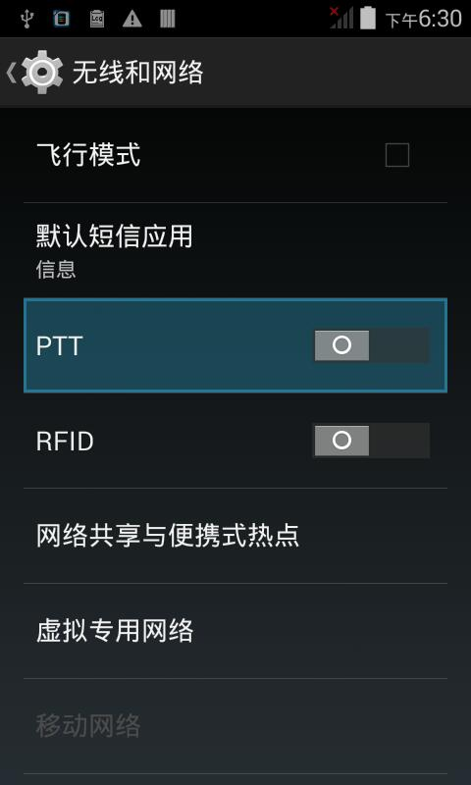
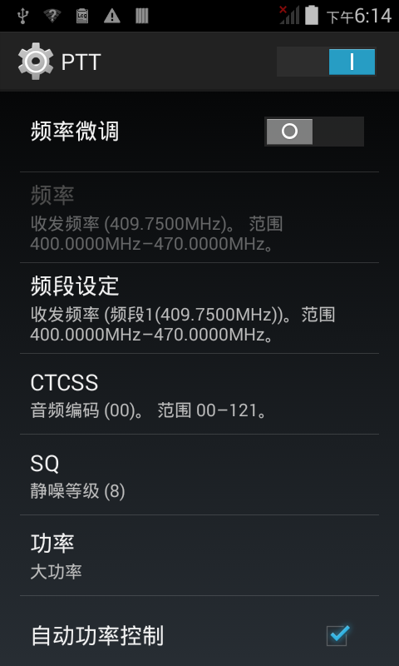
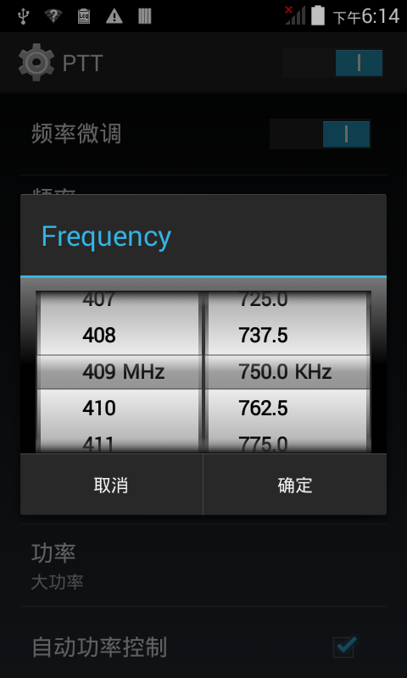
PTT HAL/Service/App需求及开发
PTT Application
在设置->无线和网络 中添加PTT菜单，提供开关PTT，配置PTT功能。

Slide 41
PTT HAL/Service/App需求及开发
PTT Application
PTT 代码：
alps/packages/apps/SageRealApp/m60/Ptt/
PTT JAR和SO：
alps/packages/apps/SageRealApp/m60/PttDeviceApi/
考虑到在 *906# 中需要添加PTT模块测试，即需要调用jar和so，故将其单独放到 PttDeviceApi 中。编译该模块，生成的依赖的静态jar包，这样就可以在多个地方都能调用。

Slide 42
PTT 测试方法
推荐方案
与PTT的FAE 赖永养沟通了解，目前手机客户测试仅有三种方法：
1、用市场的对讲机进行互相通信验证（带CTCSS）。
2、人工操作仪器验证。
3、用ATE测试软件进行自动化测试（需要仪器、开发软件）。
其中2和3都需要用到仪器，FAE介绍了两个仪器：
1、早期的惠普的8920 ，只有二手，一万多。
2、现在量产的是安捷伦的3920，全新30万左右，二手十几万 。
综上，FAE推荐了方法一，即实测。

Slide 43
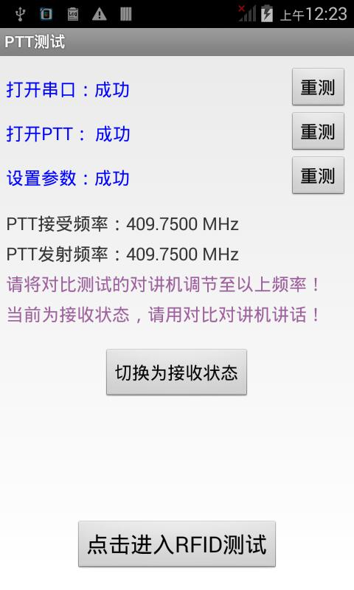
PTT 测试方法
工厂测试
*906# 中添加 PTT 测试，串口和 PTT 模块打开且工作参数设置成功后，将对测对讲机调至 PTT 模块同一接发频率，进行发射和接收的实测。

Slide 44
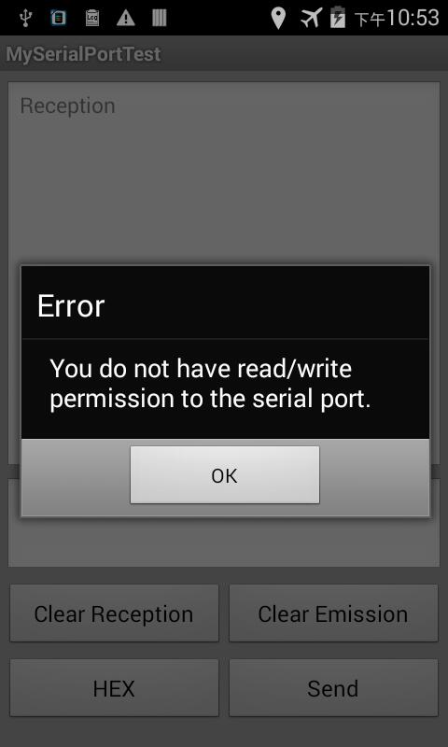
遇到的问题
打开串口失败
现象：打开串口时报 SecurityException，提示无读写权限。
解决方法：
alps/mediatek/config/{PROJECT}/init.project.rc
+ chmod 0666 /dev/ttyMT2

Slide 45
遇到的问题
发送AT指令失败
现象：用串口工具多次发送AT指令，都无操作结果返回。
解决方法：
以下几步依次检查，直到找到问题所在。
1、检查AT指令
检查是否属于“A1852串口AT通信协议”中的AT指令且格式正确。
2、检查串口配置
串口：/dev/ttyMT2，比特率：9600
3、检查串口工具
用第三方串口调试助手作对比测试，若仍失败，则与串口工具无关。
若成功，检查串口工具代码。
4、检查硬件连线
检查PTT的UART接口与GPIO连接是否正确，可请驱动或硬件帮助。

Slide 46
遇到的问题
发送AT指令无返回值
现象：Ptt 应用设置参数，偶尔出现第一次发送AT指令无操作结果返回，之后每次发送AT命令，都有返回对应的操作结果。
分析：
Ptt 应用的流程是调用 sendAtCommand 方法发送AT指令后，立即调用 receiveAtCommandResult 方法接收AT命令返回值 。此时系统可能还未处理发送的AT命令，故返回值为null，所以可以采用延迟读输入流。
解决方法：
测试发现，延迟50m即可成功，所以采用线程睡眠100m。
try {
Thread.sleep(100);
} catch (InterruptedException e) {
e.printStackTrace();
}

Slide 47
遇到的问题
设置参数应用不响应
现象：Ptt 应用设置参数，偶尔出现发送AT指令后无操作结果返回，且界面无响应，一段时间后Ptt应用停止。
分析：查看 mtklog 发现ANR错误：
Exception Log Time:[Sun Jan 4 19:02:24 GMT 2015] [23752.530000]
Backtrace:
Process: com.android.ptt
Package: com.android.ptt v1 (1.0)
Activity: com.android.ptt/.PttSettings
Subject: Input dispatching timed out (Waiting because the touched window has not finished processing the input events that were previously delivered to it.)
Android time :[2015-01-04 19:02:14.317] [2679.052] <-- ANR发生前CPU使用情况
CPU usage from 4044ms to -9508ms ago:
13% TOTAL: 2.3% user + 11% kernel
Android time :[2015-01-04 19:02:24.73] [2688.808] <-- ANR发生后CPU使用情况
CPU usage from 4044ms to -9508ms ago:
26% TOTAL: 5.6% user + 19% kernel + 1% iowait

Slide 48
遇到的问题
设置参数应用不响应
从 mtklog 中可以看到 ANR 的类型及CPU 使用情况。
如果CPU使用量接近100%，说明设备很忙，可能是CPU饥饿导致ANR；
如果CPU 使用量较少，说明主线程被block；
如果IOwait很高，有可能是主线程在进行I/O操作造成的。
再看 ANR 详细信息 ：
Exception Detail Info:
Backtrace of all threads:
"android.bg" prio=5 Thread id=26 RUNNABLE
android.os.MessageQueue.nativePollOnce(Native Method)
android.os.MessageQueue.next(MessageQueue.java:138)
android.os.Looper.loop(Looper.java:150)
android.os.HandlerThread.run(HandlerThread.java:61)
说明主线程在等待下条消息进入消息队列。

Slide 49
遇到的问题
设置参数应用不响应
通过分析，ANR 是主线程进行 I/O 操作而被block 。
查看对应代码分析，在调用接收 AT 指令返回值方法时出现 ANR ，可以确定是 receiveAtCommandResult() 方法读输入流造成。
解决方法：
receiveAtCommandResult() 放入一个线程中:
new Thread(new Runnable() {
public void run() {
result = CmdUtil.receiveAtCommandResult(mSerialPortManager
.getInputStream());
}
} ).start();

Slide 50
遇到的问题
问题 1：settings-->more-->PTT-->开关open-->两台对讲机均设定相同的频率和亚音（接收频率：409.7500，CTCSS：11）-->重启
结果：<1>测试机重启+对比机不重启: 对比机按住PTT实体健，进行对讲，测试机是可以听到声音的；测试机按住PTT实体健，进行对讲，然而对比机听不到声音的！
<2>两台机器均重启，互相对讲均是OK的

Slide 51
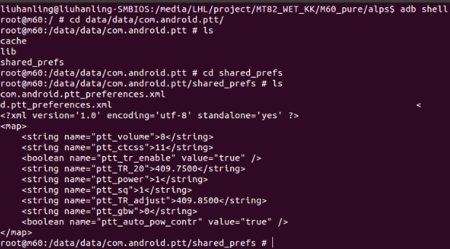
遇到的问题
查看SharedPreferences保存的数据：

Slide 52
遇到的问题
分析：<1>通过查看数据库分析，保存到数据库的参数值都是没问题的； 在重启前两台机器互相对讲都是OK的，测试机没有重启，一设定参数，就会立刻发AT命令，保存是OK的，后来了解到PTT硬件本身没有记忆功能，重启后会恢复PTT硬件的默认接收频率：409.7500，CTCSS：00，刚好我设定了 409.7500，对于频率相同的对讲机无论CTCSS是多少，都可以对CTCSS=00的机器对讲的，因为00没有过滤作用。
<2>两台机器均重启,参数值均默认接收频率：409.7500，CTCSS：00，所以对讲是OK的

Slide 53
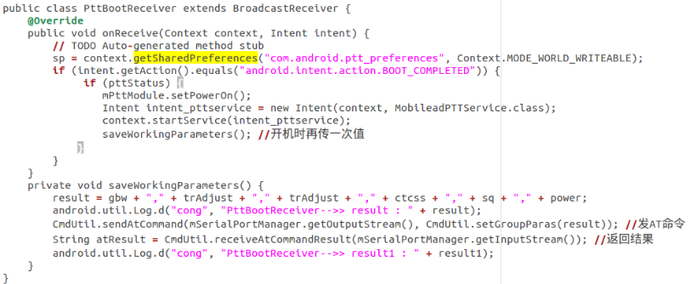
遇到的问题
初步解决方案：在PTT开关open的State下手机重启后，发一个开机广播，再发一次AT，把saveWorkingParameters的值通过SharedPreferences获取打包发送过去.

Slide 54
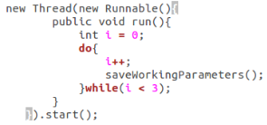
遇到的问题
通过上述抓log，AT的返回值是null的，说明AT发送失败；考虑到搜星失败多起几次搜星的方法，然后让saveWorkingParameters方法起了三次是OK的，AT返回值为0，是可以对讲的。

Slide 55
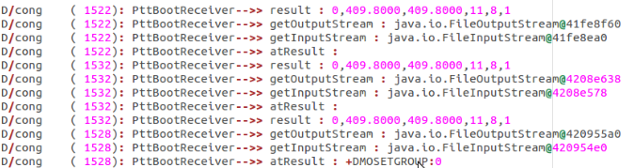
遇到的问题
但是会概率性的出现ANR异常，PTT设计菜单界面会卡住，而且这样做不能保证每次发AT的返回结果为0，所以这样处理也是nook的！

Slide 56
遇到的问题
再次分析：
Ptt应用的流程是调用 sendAtCommand 方法发送AT指令后，立即调用 receiveAtCommandResult 方法接收AT命令返回值 。此时系统可能还未处理发送的AT命令，故返回值为null，应在开机广播采用延迟2秒来执行发送AT命令的操作

Slide 57
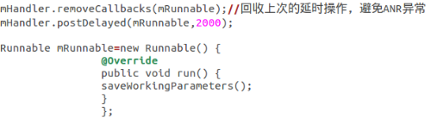
遇到的问题
在onReceive方法进行延时操作：
分析log，AT返回结果为0，可以对讲，加强测试对讲都是没问题的

Slide 58

遇到的问题
问题 2：settings-->more-->PTT-->开关open-->两台对讲机均设定相同的频率和亚音-->>开关close-->>重启，同样也是出现上述问题，需要考虑两个修改地方：
<1>在more-->>打开ptt开关，
即onCheckedChanged方法启动service后进行延时2秒发AT命令传值

Slide 59
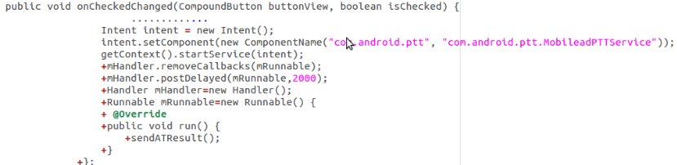
遇到的问题
packages/apps/Settings/src/com/android/settings/ptt/PttPreference.java修改：
要考虑在PttPreference开启PTT时如何动态获取PttSettings保存的参数值？它们属于不同的应用间传值。

Slide 60
遇到的问题
Shared Preferences的用法：
访问其他应用中的Preference，必须满足的条件是，要访问的应用的Preference创建时指定了Context.MODE_WORLD_READABLE或者Context.MODE_WORLD_WRITEABLE权限
需要创建上面的Context,然后通过Context访问Preferences，访问preference时会在应用所在包下的shared_prefs目录找到preference
1.访问SharePreference的方式一，注：权限要足够
Context createContext = getContext().createPackageContext("com.android.ptt", Context.CONTEXT_IGNORE_SECURITY);
SharedPreferences sp = createContext.getSharedPreferences("com.android.ptt_preferences", Context.MODE_WORLD_READABLE +Context.MODE_WORLD_WRITEABLE);
//若需要动态获取preference修改后的数据 ：Context.MODE_MULTI_PROCESS
SharedPreferences sp = createContext.getSharedPreferences("com.android.ptt_preferences", Context.MODE_MULTI_PROCESS);
String name = sp.getString("name", "");
int age = sp.getInt("age", 1);

Slide 61
遇到的问题
2.访问SharePreference的方式二，注：权限要足够
String path = "/data/data/com.android.ptt/shared_prefs/com.android.ptt_preferences.xml";
File file = new File(path);
FileInputStream inputStream = new FileInputStream(file);
//获取的是一个xml字符串
String data = new FileService().read(inputStream);

Slide 62
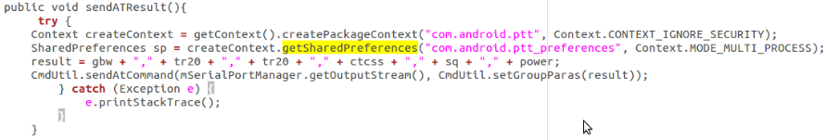
遇到的问题
下面就可以动态获取SharedPreferences的数据：

Slide 63
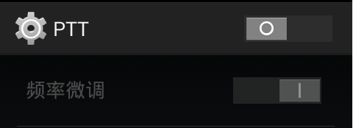
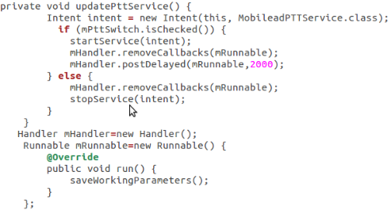
遇到的问题
<2>more-->>不打开ptt开关，直接进去
-->> 打开PTT的ActionBar的开关，
在updatePttService方法：启动service后进行延时2秒发AT命令传值

Slide 64
遇到的问题
PTT 测试听不到声音
1、两台 M60 手机做测试，两手机靠近时（1米内），能听到声音；距离稍微远一些，只听到吱吱声。
分析：可看出是信号强弱造成，未焊接天线天线。
2、一台 M60 手机与一台对讲机（泰克100）做测试，对讲机频道1-20全部尝试，均听不到声音。
分析： 怀疑M60与对讲机的频率范围不相同，查询后得知不同品牌对讲机频率范围是不同的，尤其是国内和国外的。后请Mobilead朱工用摩托罗拉的对讲机测试，发现可以接收。

Slide 65


